Slide 1
Fertigungsverfahren
Beteiligung menschlicher Arbeit
Manuelle Fertigung
Wie hoch ist der Anteil der Beschäftigten bzw. der Maschinen an der Fertigung?

Slide 2
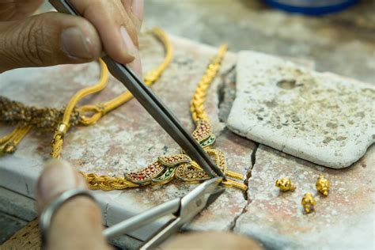

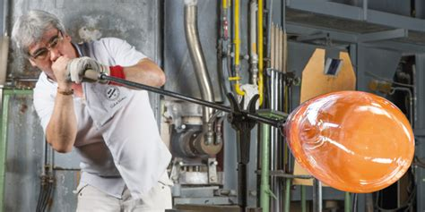
Fertigungsverfahren
Beteiligung menschlicher Arbeit
Manuelle Fertigung

Slide 3
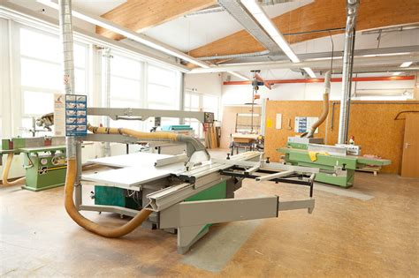
Fertigungsverfahren
Beteiligung menschlicher Arbeit
Maschinelle Fertigung

Slide 4
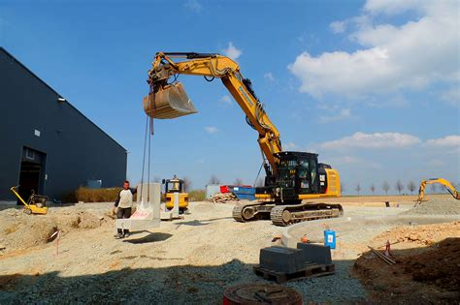
Fertigungsverfahren
Beteiligung menschlicher Arbeit
Maschinelle Fertigung

Slide 5
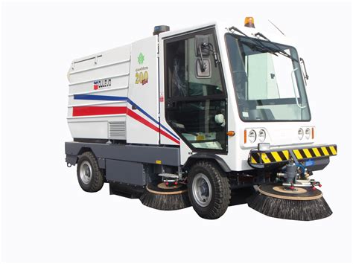
Fertigungsverfahren
Beteiligung menschlicher Arbeit
Maschinelle Fertigung

Slide 6
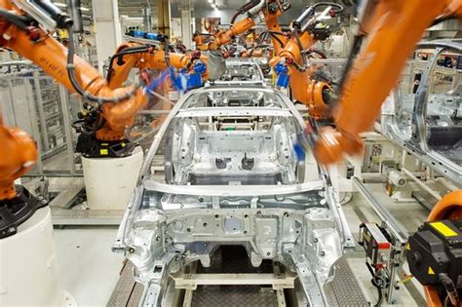
Fertigungsverfahren
Beteiligung menschlicher Arbeit
Automatisierte Fertigung

Slide 7
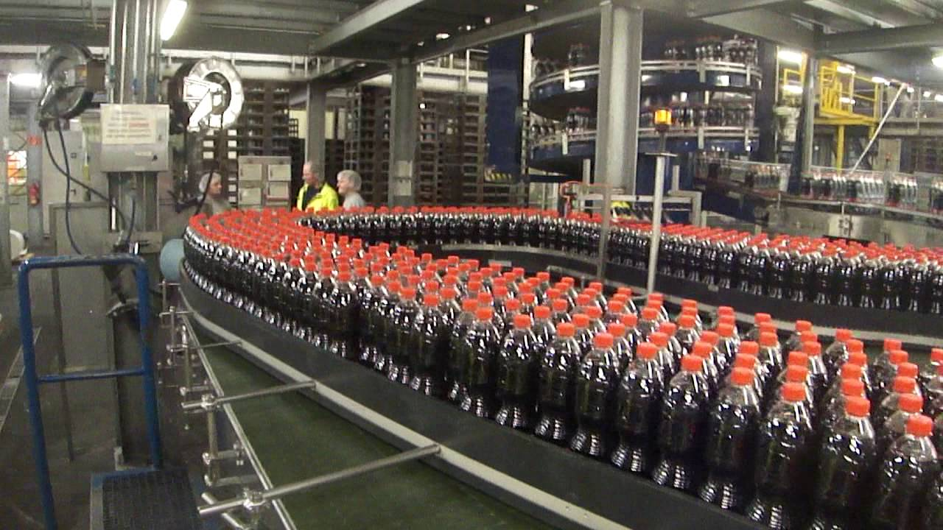
Fertigungsverfahren
Beteiligung menschlicher Arbeit
Automatisierte Fertigung

Slide 8
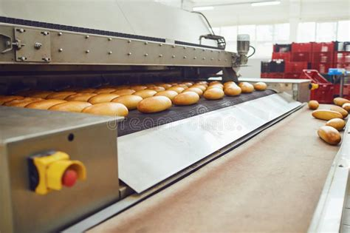
Fertigungsverfahren
Beteiligung menschlicher Arbeit
Automatisierte Fertigung

Slide 9
Vergleich der Fertigungsverfahren
Menschliche Arbeit
Maschinelle Fertigung
Automatisierte Fertigung
Der Fertigungsprozess ist nicht programmierbar
Aus ästhetischen Gründen steigt die Wertigkeit des Produktes
Andere Verfahren scheiden aus Kostengründen aus
Sehr hohe Flexibilität bei Verfahrens- und Produktveränderungen
Den Mensch vom Energieeinsatz entlasten
Produktivität (Output/Input) durch kürzere Bearbeitungszeiten erhöhen
Bei Verfahrens- und Produktveränderungen relativ flexibel bleiben
Erreichung einer höheren Präzision
Arbeitnehmer von gefährlichen Arbeiten frei halten
Arbeitnehmer von gängigen und sich ständig wiederholenden Grundverfahren ablösen
Die Vorteile der einzelnen Verfahren, sind gleichzeitig die Nachteile der anderen Verfahren
Beispiele:
Flexibilität: Menschlichen Arbeit sehr flexibel und Starrheit bei Automatisierten Fertigung
Höheren Präzision bei der Automatisierten Fertigung und Ungenauigkeiten bei der Menschlichen Arbeit

Slide 10



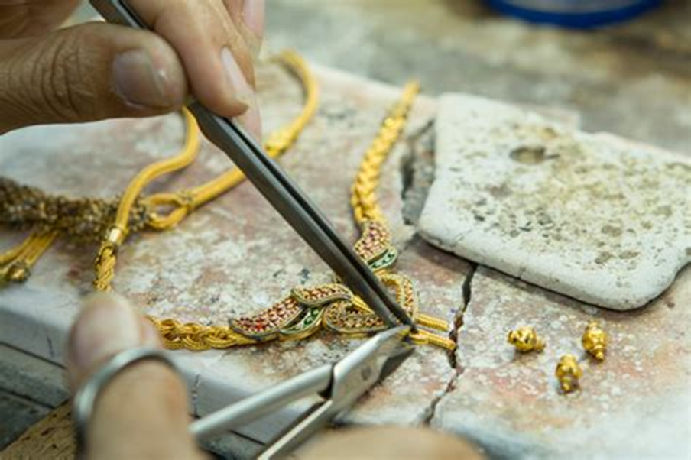


Fertigungsverfahren
Geschafft!!!!
Hiermit beenden wir unsere Reihe „Produktion“ für zu Hause

